Slide 1
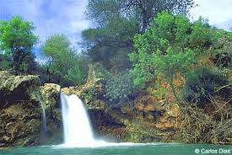
Ano Letivo: 2011-12
Importância da água na Biodiversidade
Escola E.B. 2,3 Dr. António João Eusébio

Slide 2
Índice
▪ O que é a Biodiversidade? ;
▪ Os motivos da importância da biodiversidade ; ▪ Principais quais da perda da biodiversidade ; ▪ Onde a água tem mais importância ;
▪ Constituição da água no corpo humano ; ▪ A água é fundamental para… ; ▪ De onde vem a água? ; ▪ O ciclo da água ;
▪ Conclusão ;
▪ Trabalho Realizado por… .

Slide 3
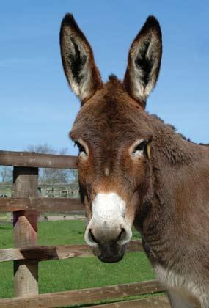
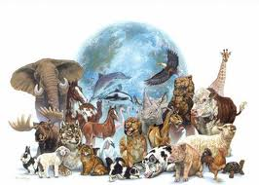
O que é a Biodiversidade?
A biodiversidade ou a diversidade biológica é a diversidade da natureza viva no Planeta Terra. Na biodiversidade existem várias variedades mas neste trabalho a variedade que nos interessa é a seguinte:
- variedade genética dentro das populações e espécies.

Slide 4
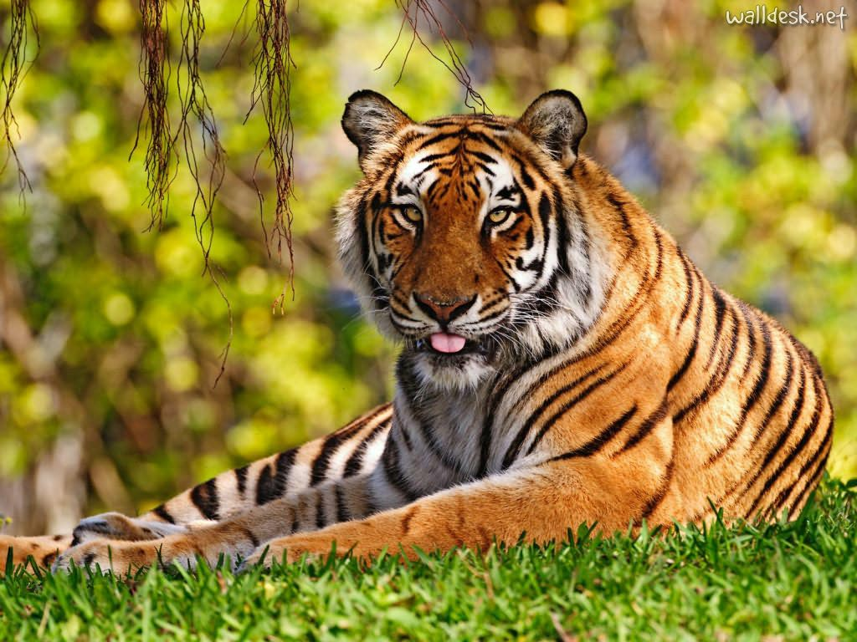
Os motivos da importância da Biodiversidade
A importância da Biodiversidade tem vários motivos : éticos, estéticos, económicos e funcionais.
1. Vamos começar pelos motivos Éticos : o que realmente tem importância da parte dos motivos éticos é que o ser humano tem o dever moral de proteger outras formas de vida como por exemplo, tem o dever de proteger os animais, as plantes, e.t.c.
2. Os motivos estéticos baseiam-se na maneira das pessoas apreciarem a Natureza e na maneira de como estas gostam dos animais tanto selvagens como domésticos e como gostam das plantas.

Slide 5
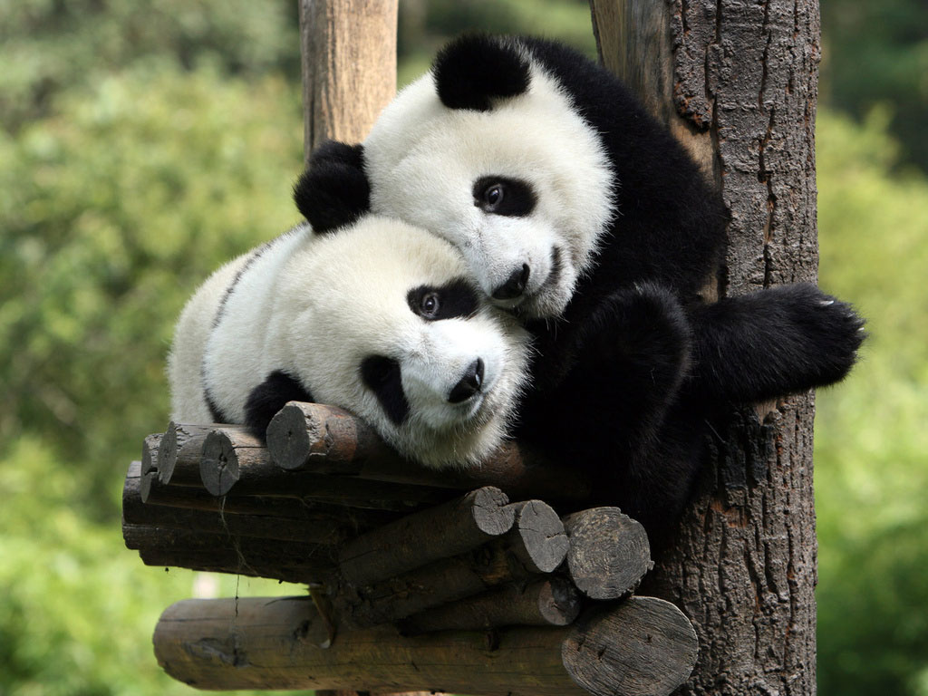
3. Os motivos económicos são baseados na diminuição de espécies que pode prejudicar as atividades que já existem. E também pode comprometer a sua utilização no futuro. Nós, pessoas, não podemos esquecer que pelo menos 40% da economia mundial e 80% das necessidades dos povos que dependem dos recursos biológicos.
4. E por fim vêm os motivos funcionais que existem na Natureza. Existe os motivos funcionais porque as espécies estão interligadas por mecanismos naturais com importantes funções (são os ecossistemas).

Slide 6
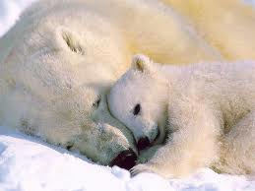
Principais causas da perda da
biodiversidade
Normalmente, as principais causas da perda da biodiversidade são as alterações nos seus habitats naturais; a agricultura intensiva; a construção de habitats; a exploração de pedreiras; as sobre explorações de florestas, oceanos, rios, lagos e solos; a poluição aquática; as alterações climáticas e a introdução de novas espécies.

Slide 7
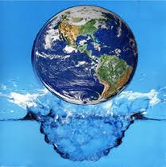
Onde a água tem mais
importância
A água é um elemento essencial que nos precisamos muitos, ou seja, é um elemento essencial á vida. Onde ele é mais importante é no Homem, nos animais e também nas plantas.
CURIOSIDADE : No homem: serve como bebida e alimento, serva para a sua higiene, é a matéria prima de reprodução e uma via de transporte.

Slide 8
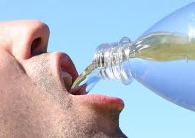
Constituição da água no
Corpo Humano
No corpo humano, cerca de 74% do corpo humano é constituído pela água. No corpo humano, o homem pode estar 28 dias sem comer, mas sem beber água este só pode estar 4 dias.
No organismo humano: a água transporta os alimentos, os resíduos e os sais minerais; lubrifica os tecidos e as articulações; conduz a glicose e o oxigénio para o interior das células e regula a temperatura.

Slide 9
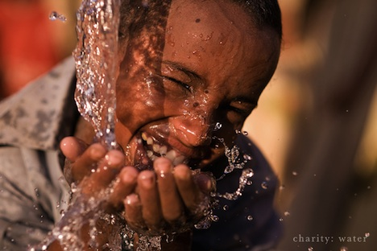
A água é fundamental para…
Eu e a minha colega, pelo que vimos, achamos que a água é fundamental para a manutenção da biodiversidade e de todos os ciclos naturais e que também é importante para a produção de alimentos e para a preservação da própria vida.

Slide 10
De onde vem a água?
A água pode vir de vários sítios como por exemplo, os lagos, rios, oceanos…. Mas no planeta Terra nós humanos, só conseguimos encontrar três tipo de água: salgada, salobra e doce.
A água provem da superfície terrestre é diz-se que é sempre a mesma.
Na natureza, a água encontra-se possivelmente em 3 estados físicos: líquido, gasoso e sólido.

Slide 11
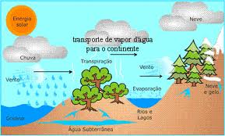
O ciclo da Água - Imagem

Slide 12
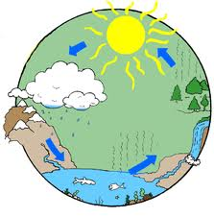
Sobre o ciclo da Água
O ciclo da Água constitui um sistema natural de purificação da água, este a recicla e de seguida a purifica e repete o sistema de novo.
Como o ciclo da água não é suficiente para purificar a água devido à acção de poluição do Homem, foram criadas as Estações de Tratamento da água.

Slide 13
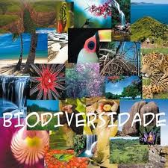
Conclusão
Em conclusão nós aprendemos que a água tem três tipos de importância: Ecológica, Económica e Social.
Portanto, em conclusão : para toda a Humanidade sobreviver tem que haver a existência da água.

Slide 14
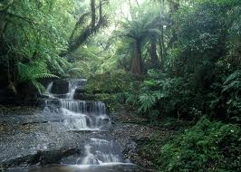
Trabalho Realizado por:
Joana Marcos
8º ano
Mara Cruz

